Slide 1

Elektrický proud
Fyz 123
Elektrický proud v kovových vodičích
Elektrický proud
27. 4. 2026
Videa k výuce matematiky a fyziky: Petr Němec - YouTube

Slide 2
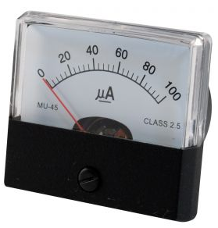
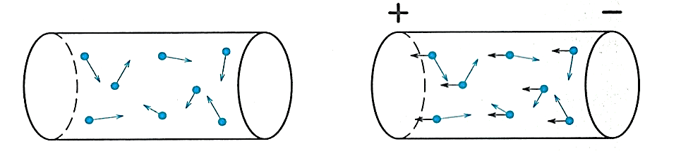
Elektrický proud
Elektrický proud je usměrněný pohyb částic s elektrickým nábojem.
Elektrický proud ve vodiči vzniká, jsou-li splněny dvě podmínky:
Vodič obsahuje volně pohyblivé částice s nábojem.
Na částice působí elektrická síla, tzn. ve vodiči je elektrické pole. Tato podmínka je splněna, když je na koncích vodiče rozdíl elektrických potenciálů.
Jakmile připojíme konce vodiče k pólům zdroje napětí, uvedou síly elektrického pole volné elektrony do usměrněného pohybu v jednom směru, a to ve směru od záporného pólu zdroje k pólu kladnému. Elektrony tak současně konají dva pohyby, usměrněný pohyb v elektrickém poli a chaotický tepelný pohyb.
Neusměrněný (chaotický)
Pohyb nabitých částic
Elektrickým polem usměrněný pohyb záporně nabitých částic

Slide 3
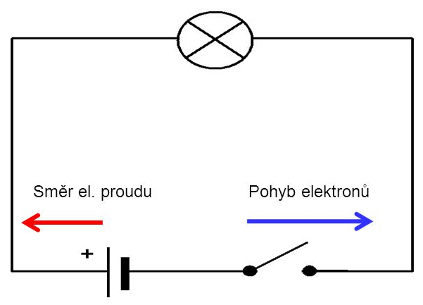
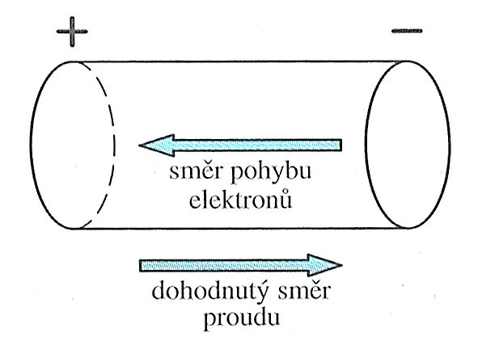
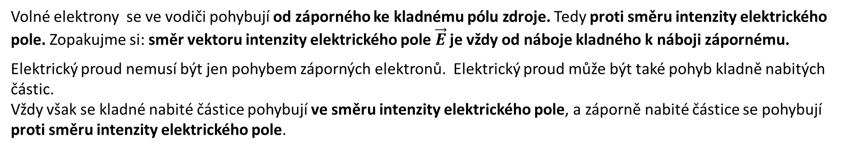
Elektrický proud jako děj
Volné elektrony se ve vodiči pohybují od záporného ke kladnému pólu zdroje. Tedy proti směru intenzity elektrického pole. Zopakujme si: směr vektoru intenzity elektrického pole $\vec{E}$ je vždy od náboje kladného k náboji zápornému.
Elektrický proud nemusí být jen pohybem záporných elektronů. Elektrický proud může být také pohyb kladně nabitých částic.
Vždy však se kladné nabité částice pohybují ve směru intenzity elektrického pole, a záporně nabité částice se pohybují proti směru intenzity elektrického pole.
Dříve než byla vysvětlena podstata elektrického proudu v kovových vodičích (počátek 20. století), byla učiněna dohoda o směru elektrického proudu.
Dohodnutý směr elektrického proudu, který se dnes používá v technické praxi – technický směr proudu, je směr proudu od kladného pólu k pólu zápornému. Tedy směr právě opačný než směr pohybu volných elektronů v kovovém vodiči.

Slide 4
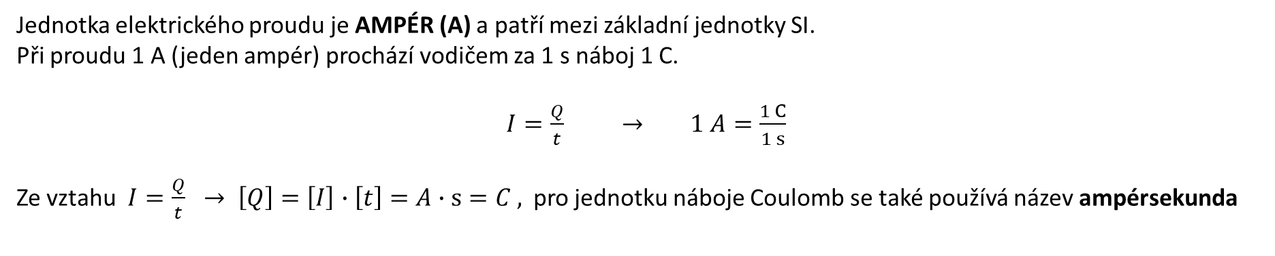
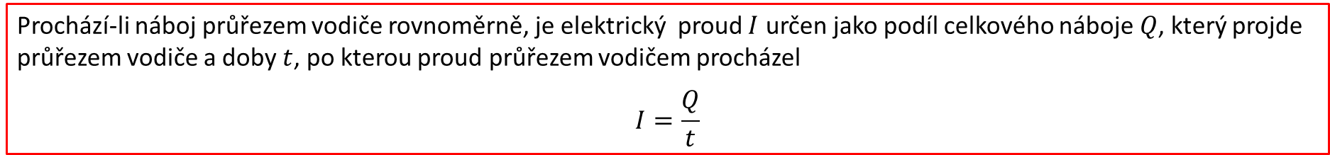
Elektrický proud jako veličina
Termín elektrický proud je používán nejen pro fyzikální děj, tedy uspořádaný pohyb volných částic s nábojem, ale i pro fyzikální veličinu, která tento děj kvantitativně charakterizuje.
Prochází-li náboj průřezem vodiče rovnoměrně, je elektrický proud $I$ určen jako podíl celkového náboje $Q$, který projde průřezem vodiče a doby $t$, po kterou proud průřezem vodičem procházel
$$I=\frac{Q}{t}$$
Jednotka elektrického proudu je AMPÉR (A) a patří mezi základní jednotky SI.
Při proudu 1 A (jeden ampér) prochází vodičem za 1 s náboj 1 C.
$I=\frac{Q}{t} →$ $1 A=\frac{1 C}{1 s}$
Ze vztahu $I=\frac{Q}{t} → \left[Q\right]=\left[I\right]∙\left[t\right]=A∙s=C ,$ pro jednotku náboje Coulomb se také používá název ampérsekunda
V případě, že proud $I$ je stálý a nemění se ani převládající směr pohybu nosičů náboje (například elektronů v kovovém vodiči), jde o stejnosměrný elektrický proud.

Slide 5
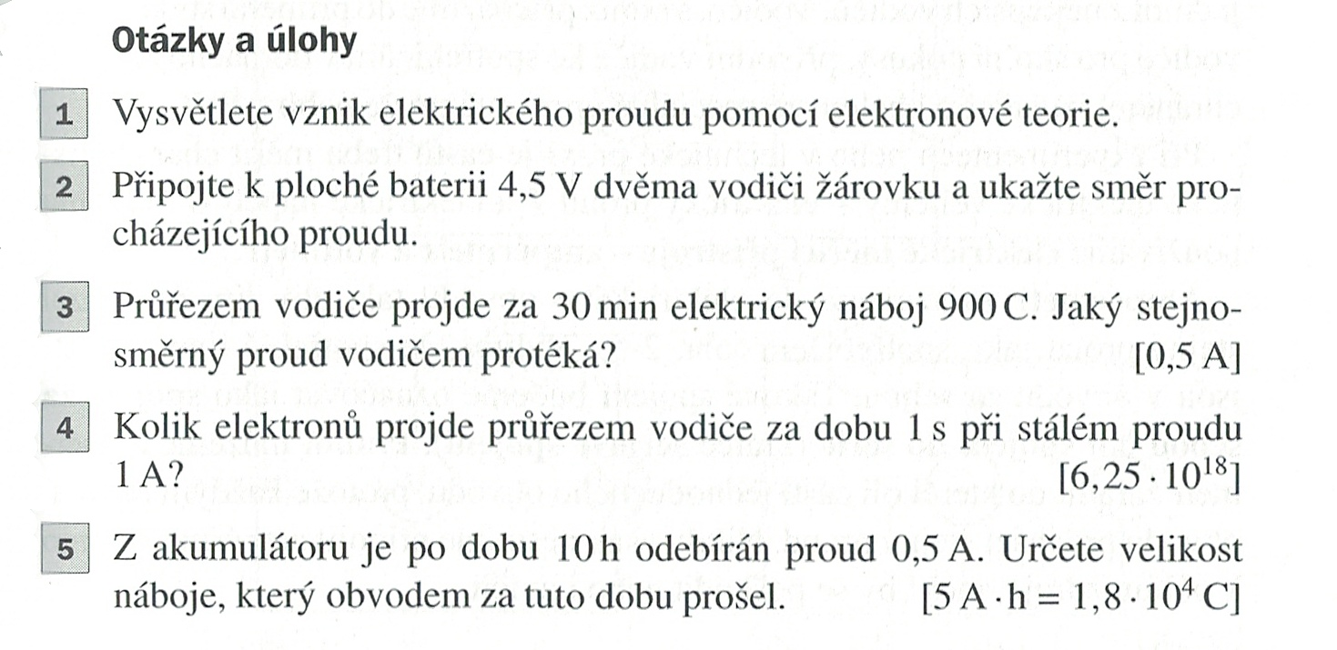

Slide 6
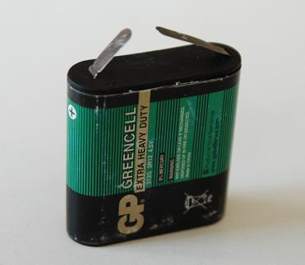
Dohodnutý směr proudu
Skutečný směr proudu
+
-

Slide 7
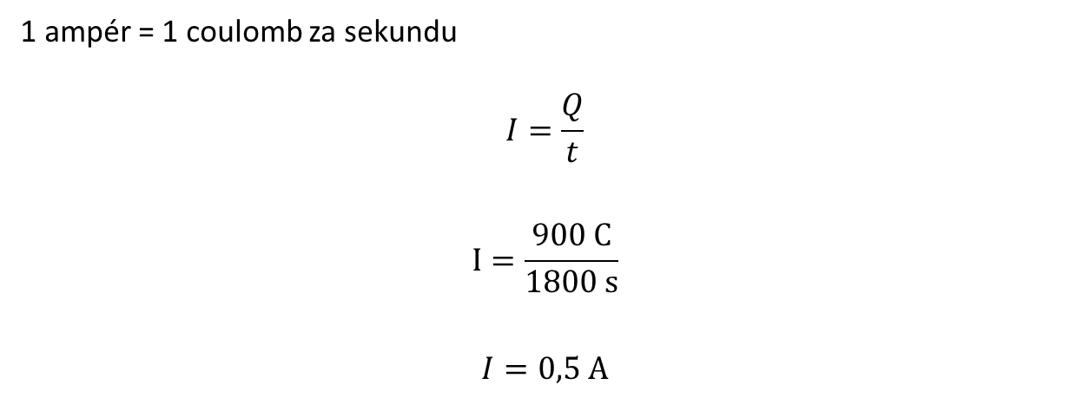
Řešení:
$$t=30 min=1800 s, Q=900 C, I=?$$
1 ampér = 1 coulomb za sekundu
$$I=\frac{Q}{t}$$
$$I=\frac{900 C}{1800 s}$$
$$I=0,5 A$$
Vodičem protéká proud o velikosti 0,5 ampér.

Slide 8
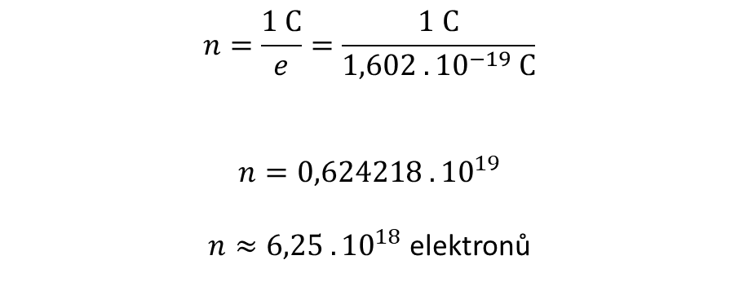
Řešení:
$t=1 s, I=1 A, e=1,602 . {10}^{−19} C,$ n$(počet elektronů)=?$
$$n=\frac{1 C}{e}=\frac{1 C}{1,602 . {10}^{−19} C}$$
$$n=0,624218 . {10}^{19}$$
$n≈6,25 . {10}^{18}$ elektronů
Vodičem proteče za jednu sekundu přibližně 6,25 . ${10}^{18}$ elektronů.

Slide 9


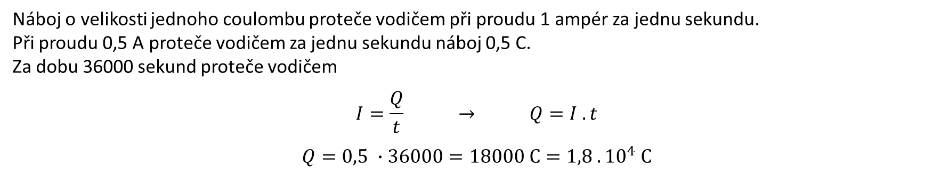
Řešení:
$$t=10 hod=36 000 s, I=0,5A, Q=?$$
Náboj o velikosti jednoho coulombu proteče vodičem při proudu 1 ampér za jednu sekundu.
Při proudu 0,5 A proteče vodičem za jednu sekundu náboj 0,5 C.
Za dobu 36000 sekund proteče vodičem
$$I=\frac{Q}{t} → Q=I . t$$
$$Q=0,5 ∙36000=18000 C=1,8 . {10}^{4} C$$
Obvodem prošel náboj o velikosti 1,8 . ${10}^{4} C.$
Kolik za tu dobu prošlo vodičem elektronů?
$n=\frac{Q}{e}=\frac{1,8 . {10}^{4}}{1,602 . {10}^{−19}}=1,12 . {10}^{23}$ elektronů
Vodičem za dobu 10 hodin a proudu 0,5 A prošlo 1,12 . 10²⁴ elektronů.

Slide 10
Konec

